Slide 1
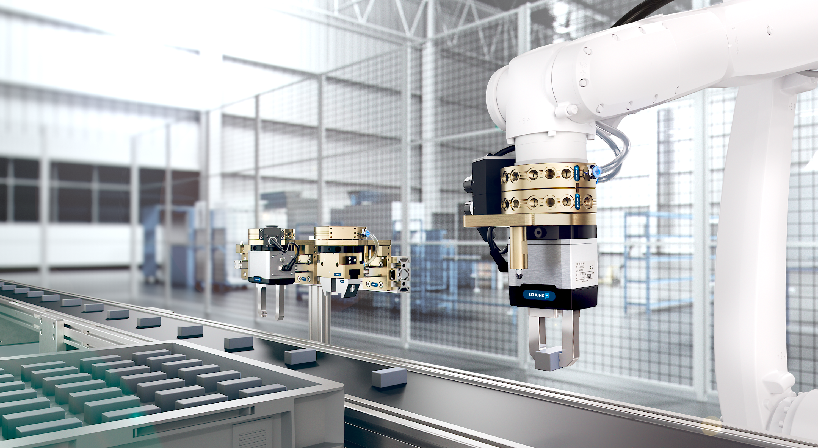

Produktpräsentation CPS
Version deutsch 01.06.2025

Slide 2
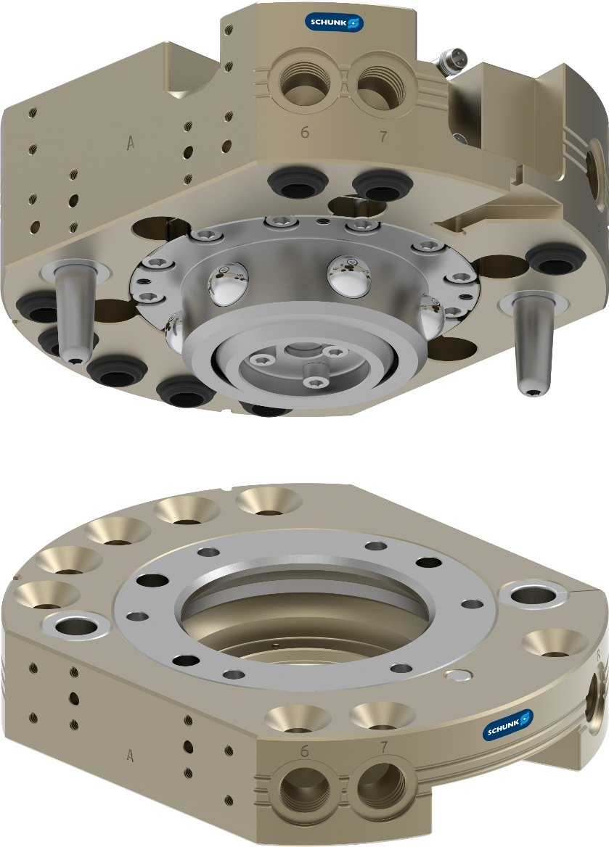
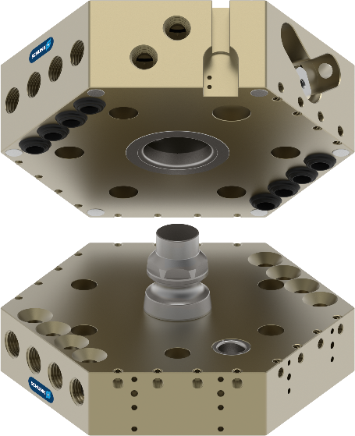
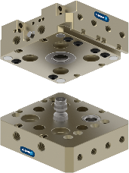
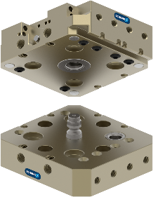
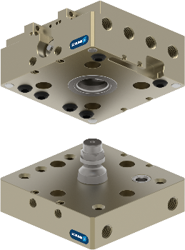
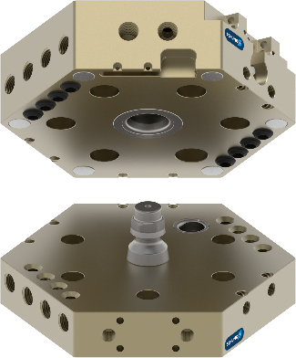
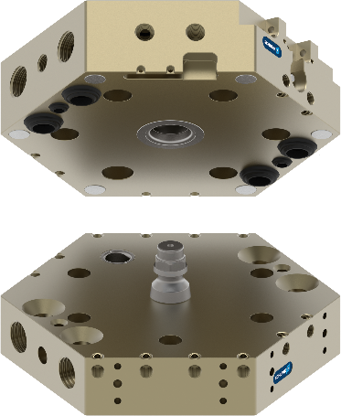
CPS
Made in Germany
Automatischer Werkzeugwechsler CPS

Slide 3
CPS
Made in Germany
Automatischer Werkzeugwechsler CPS
  Bewährter Kugel-Verriegelungsmechanismus
    Seit über 30 Jahren bewährte Technik am Markt
    Robuster Verriegelungsmechanismus aus rostfreiem Stahl
    Gehäuse aus eloxiertem, hochfestem Aluminium
  Integrierte Feder zur Minimierung des Spaltes bei Druckluftabfall zwischen Kopf und Adapter
  Umfassendes Zubehörportfolio
    Umfangreiches Portfolio an Durchführungsmodulen für alle Arten von Anwendungen
    Breites Angebot an weiterem Zubehör wie bsp. Ablage, Abfragesensorik
    Je Baugröße passendes Ablagemagazin CTS erhältlich
  Austauschbarkeit
    Mit bestehenden SCHUNK SWS Werkzeugwechslern und Zubehör

Slide 4
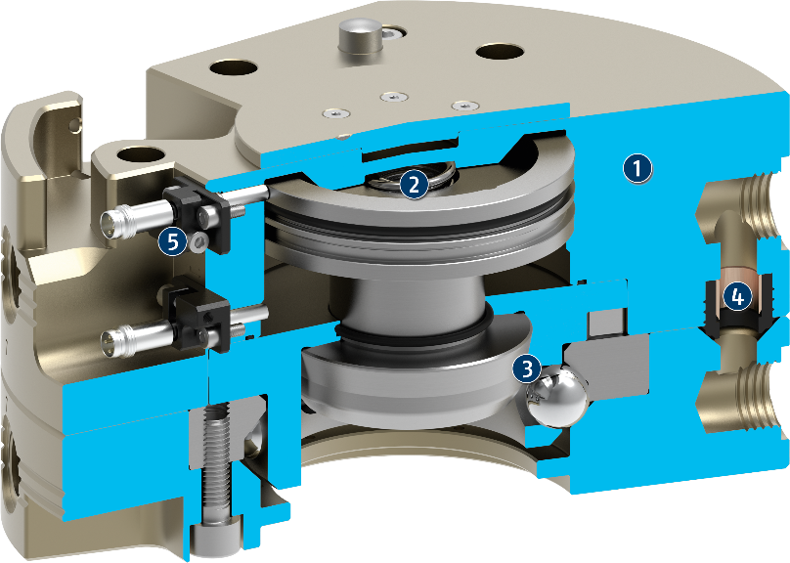
CPS
Vorteile im Überblick
Automatischer Werkzeugwechsler CPS
Integrierte Feder
Spaltminimierung bei Druckluftabfall zwischen Kopf und Adapter
Funktionsteile aus rostfreiem Stahl,
ab Werk mit H1 Fett gefettet
Vorbereitet für verschiedene Umgebungsbedingungen
Kugelverriegelungsmechanismus
Kopf zieht Adapter heran,
keine Berührung notwendig
Serialisierung
Schnelle und einfache Nachverfolgung
Selbsthemmender Verriegelungsmechanismus
Werkzeug bleibt gekoppelt
Gehäuse aus hochfestem, harteloxiertem Aluminium
Lange Lebensdauer bei hoher Belastung
Vorbereitete Abfragesensorik
Überwachung Zustände ver- und entriegelt sowie Werkzeuganwesenheit
Anschraubbild Werkzeugseite
Endeffektor kann beidseitig angeschraubt werden, maximale Flexibilität
Integrierte Pneumatikdurchführungen
Geeignet für Druckluft und Vakuum

Slide 5
CPS
Eine Produktfamilie mit 18 Baugrößen
Automatischer Werkzeugwechsler CPS
Traglast-bereich | Bau-größe | Vorzugs- produkt | Allgemeine Daten Gewicht gekoppelt Max. dyn. Moment (Mxy/Mz) Anzahl Anschraubflächen | Vorteile des Vorzugsprodukts | Allgemeine Daten Wiederholgenauigkeit Betriebsdruck Schmierfett
<16kg | CPS 001 CPS 007 CPS 011 | CPS 007 | 0,05 kg … 0,42 kg 2/6 Nm … 35/50 Nm 1x Optionsmodul | Verriegelungsabfrage integriert ISO-Flanschbild roboterseitig Mehr Luftanschlüsse | 0,015mm 4,5 … 6,9 bar H1 Schmierfett
<35kg | CPS 020 CPS 021 CPS 029 | CPS 021 CPS 029 | 0,86 kg … 1,66 kg 100/80 Nm … 120/150 Nm Bis zu 3 Optionsmodule | Größere Luftdurchführungen im Gehäuse G 1/8“ anstelle von M5) Mehr Anschraubflächen | 0,015mm 4,5 … 6,9 bar H1 Schmierfett
<50kg | CPS 040 CPS 041 CPS 046 | CPS 040 | 1,87 kg … 2,98 kg 350/350 Nm … 350/400 Nm Bis zu 5 Optionsmodule | Verriegelungsabfrage integriert | 0,015mm 4,5 … 6,9 bar H1 Schmierfett
<100kg | CPS 060 CPS 071 CPS 076 | CPS 076 | 2,00 kg … 3,68 kg 500/400 Nm … 800/1.800 Nm Bis zu 2 Optionsmodule | Verriegelungsabfrage integriert Anwesenheitsabfrage vorbereitet ISO-Flanschbild roboterseitig | 0,015mm 4,5 … 6,9 bar H1 Schmierfett
<300 kg | CPS 110 CPS 160 CPS 210 | CPS 110 CPS 160 CPS 210 | 6,60 kg … 9,30 kg 1.000/1.800 Nm … 3.500/1.800 Nm Bis zu 4 Optionsmodule | Verriegelungsabfrage integriert Anwesenheitsabfrage vorbereitet ISO-Flanschbild roboterseitig | 0,015mm 4,5 … 6,9 bar H1 Schmierfett
<700 kg | CPS 310 CPS 510 | CPS 310 CPS 510 | 20,00 kg … 28,00 kg 5.000/4.500 Nm … 10.000/4.500 Nm Bis zu 6 Optionsmodule | Verriegelungsabfrage integriert Anwesenheitsabfrage vorbereitet ISO-Flanschbild roboterseitig | 0,015mm 4,5 … 6,9 bar H1 Schmierfett

Slide 6
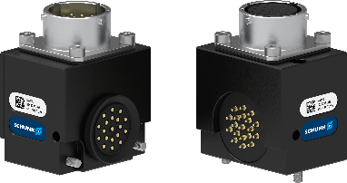
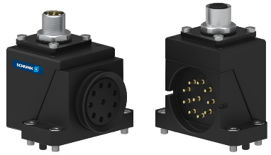
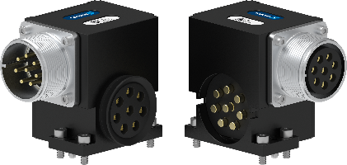
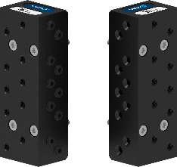
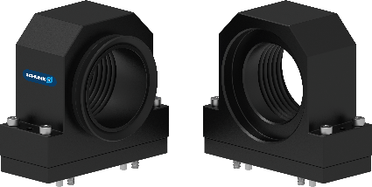
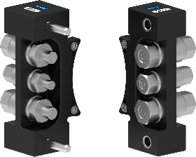
COS
Optionsmodule für alle Anwendungen
Automatischer Werkzeugwechsler CPB
SIGNAL | KOMMUNIKATION | LEISTUNG | PNEUMATIK | VAKUUM | HYDRAULIK / FLUID
> 200 Varianten
Max. 48 VAC / 5 A | EtherNet | Bis zu 500 VAC / 45 A | NBR-Formdichtungen | NBR-Lippendichtungen | Bis zu 150 bar
Digitale Signale | EtherNet/IP |  | M5, G 1/8“, G 1/4“, G 3/8“, G ½“ | G ¾“, G 1,1/2“, G 2“ | Bis zu 8 bar
 | ProfiNet

Slide 7
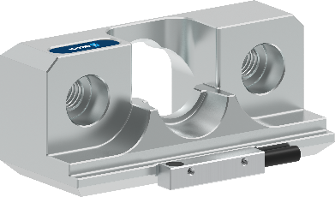
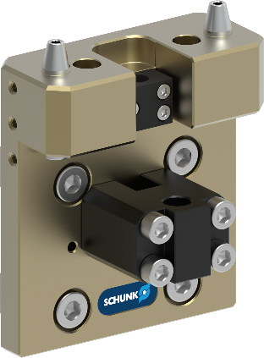
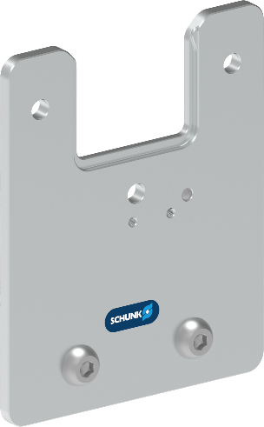
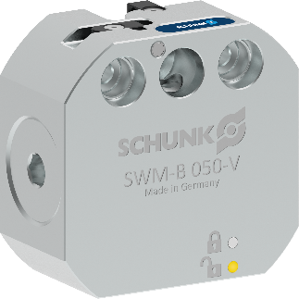
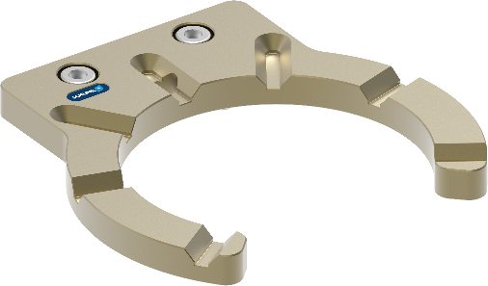
CTS
Umfangreiches Zubehörportfolio
Automatischer Werkzeugwechsler CPS
CTS B Passiv
(ohne Verriegelung)
CTS P
Pin & Buchse
CTS T
Ablageblech
CTS B Aktiv
(mit Verriegelung)
CTS C
Bolzenablage
Notes:
Focused to the existing Systems
Wording from SWM to CTS
CTS P: 1:1 replacement
CTS C: 1:1 replacement
CTS T: 1:1 replaement

